Slide 1
Architecture par période
Les lieux du spectacle vivant

Slide 2
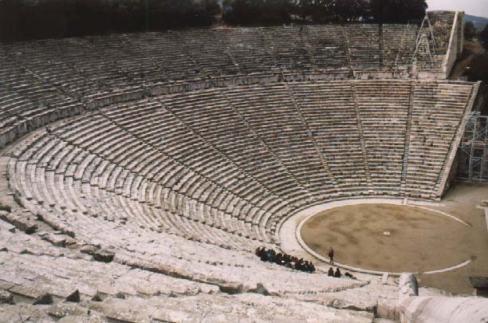
Le théâtre antique grec
Entre 500 av JC jusque vers 200 après JC

Slide 3
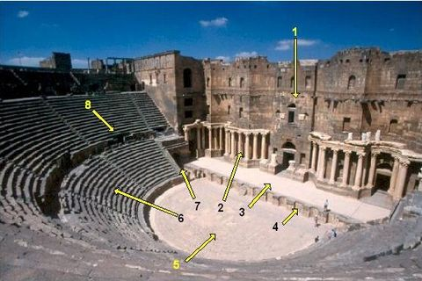
Le théâtre antique romain
Vers vers 200 av JC

Slide 4
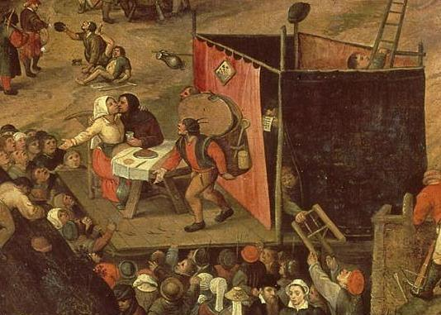
Le théâtre du moyen âge
Autour de l’an mille jusqu’en 1500

Slide 5
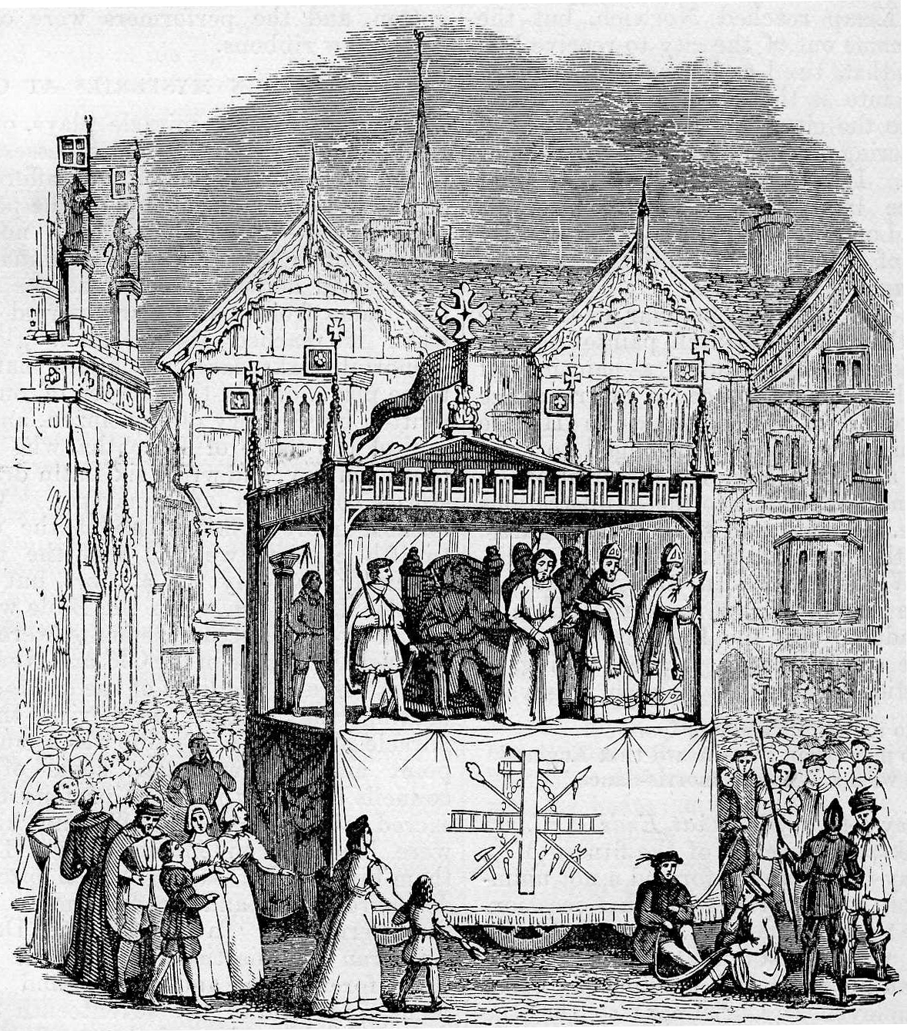
Le théâtre du moyen âge
Autour de l’an mille jusqu’en 1500

Slide 6
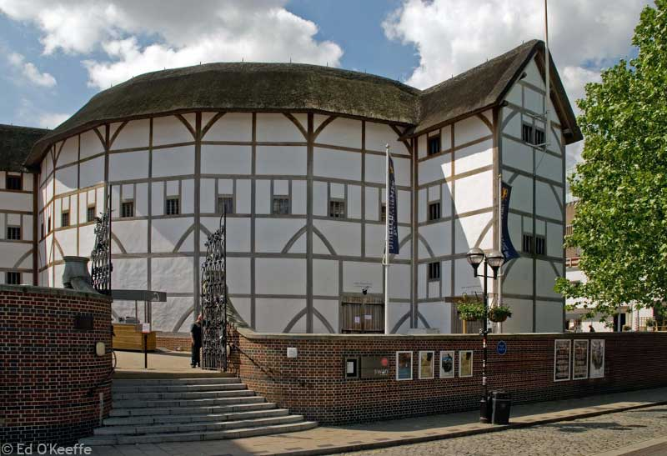
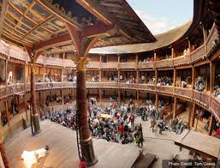
Le théâtre de Shakespeare
Milieu du XVIème siècle
Théâtre du Globe- Londres extérieur
Théâtre du Globe- Londres intérieur

Slide 7
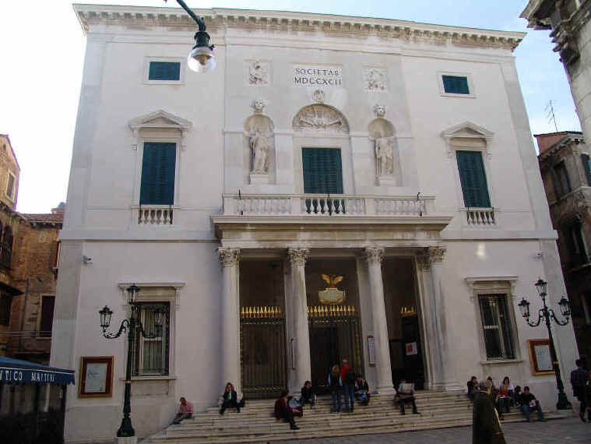
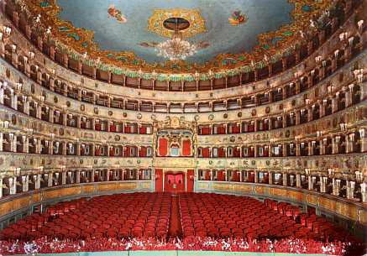
Théâtre à l’italienne
Milieu du XVIème siècle
Fenice-Théâtre de Venise
extérieur
Fenice-Théâtre de Venise
intérieur

Slide 8
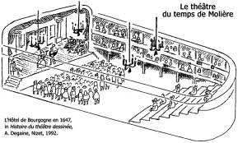
Théâtre à la française
Milieu du XVIème siècle
Hôtel de Bourgogne
intérieur

Slide 9
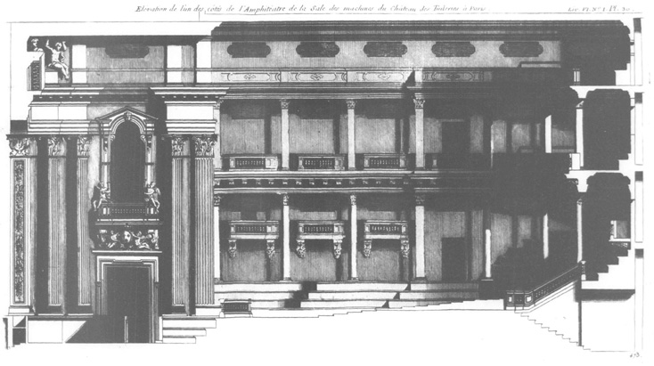
Théâtre classique
Au XVIIème siècle
Salle des machines aux Tuileries

Slide 10
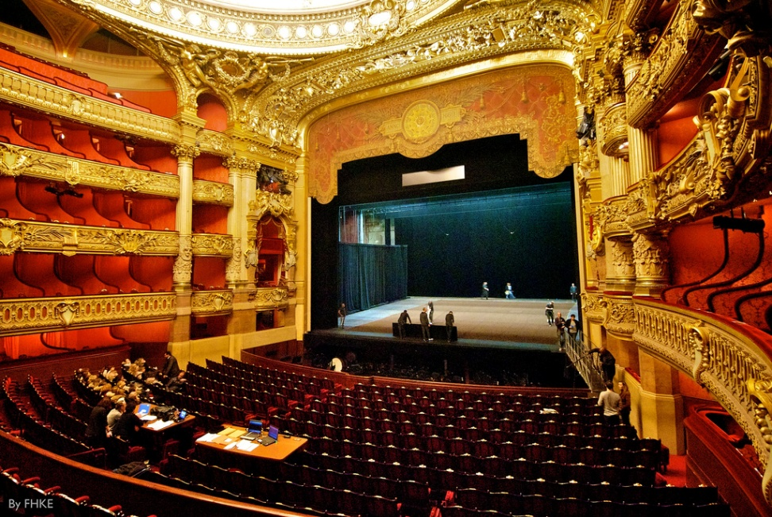
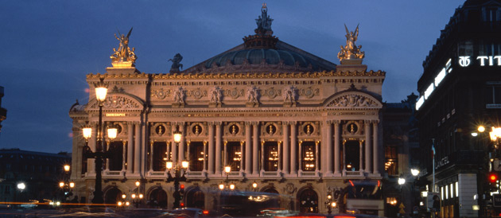
Théâtre du XIXème siècle
Opéra Garnier
extérieur
Opéra Garnier
intérieur

Slide 11
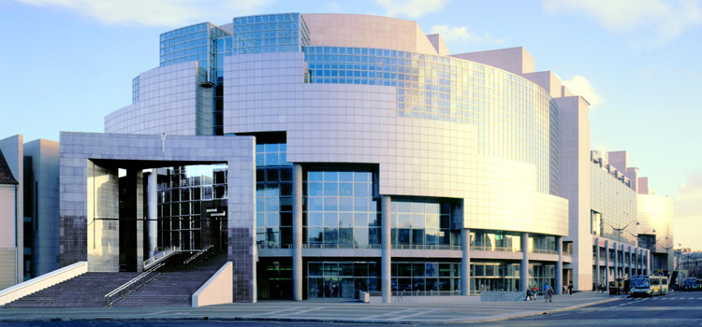
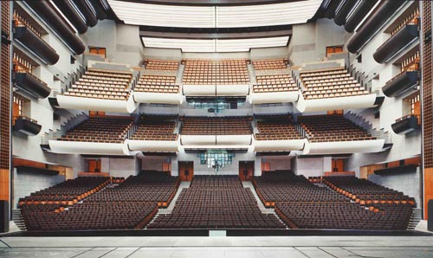
Théâtre contemporain
Opéra Bastille-Paris
Opéra Bastille- Paris

Slide 12
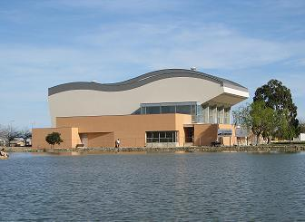
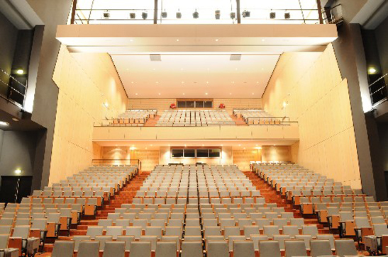
Théâtre contemporain
Opéra de l’étang- Saint Estève
Théâtre de l’étang- Saint Estève

Slide 13
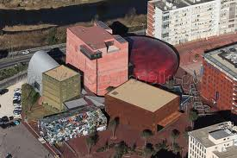
Théâtre contemporain
Théâtre de Archipel-Perpignan

